Slide 1
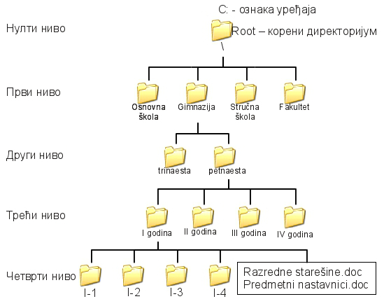
Knjiga strana 21 do 25
stablo FOLDERA

Slide 2
nakon današnjeg časa moći ćete da:
brišete foldere;
vratite obrisane foldere iz Recycle Bin-a;
kreirate po potrebi nove foldera;
organizujete stablo foldera za čuvanje dokumenata;
ocijenite važnost dobro organizovane mape čuvanja dokumenata.
Notes:
šta će učenici uraditi/naučiti na času

Slide 3
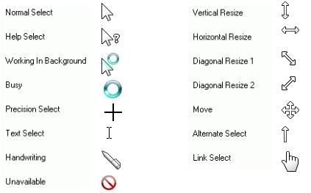
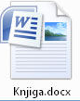


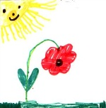

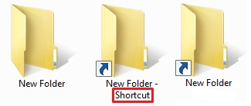

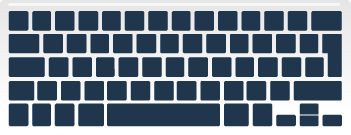

 |  |  |  | T | E |  |  |  |  | P
 |  |  |  | A | K |  | Z |  |  | R
 |  | T |  | S | R |  | A |  |  | E | F | S
 | F | E |  | T | A | M | U | T |  | Č | A | T
 | O | R | G | A | N | I | Z | A | C | I | J | A
 | L | A | A | T |  | Š | E | S | R | C | L | R
 | D | B | Š | U |  |  | T | T | T | A |  | T
 | E | A | E | R |  |  |  | E | E
 | R | J | NJ | A |  |  |  | R | Ž
 |  | T | E
TB

Slide 4
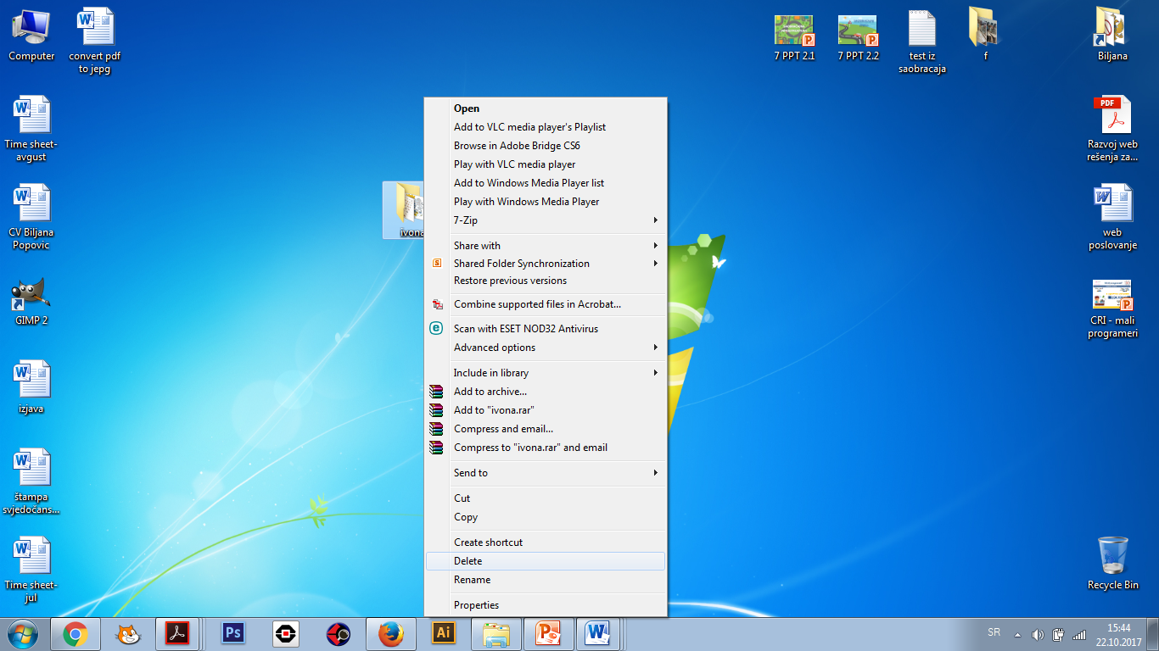

Kako brišemo folder?
I način
II način
DK/Delete
LK/taster Delete

Slide 5
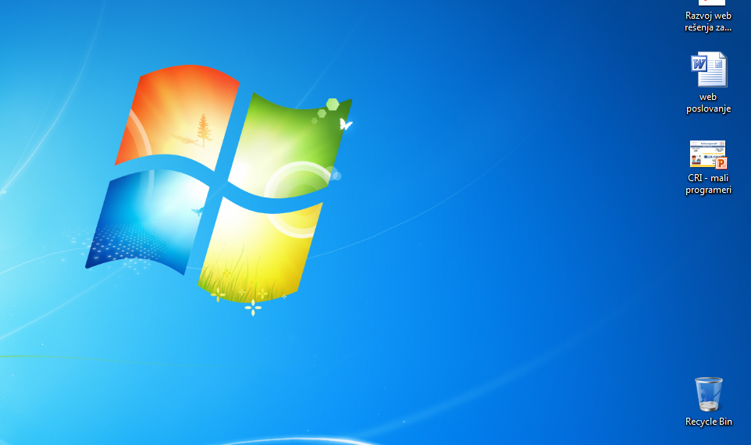
Gdje se nalazi folder nakon brisanja?
Recycle Bin

Slide 6
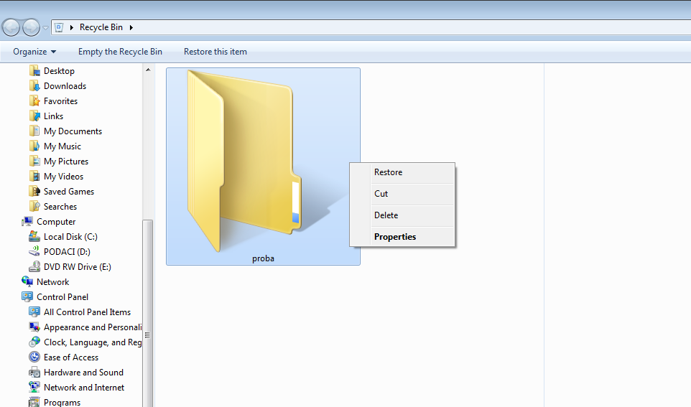
Kako vraćemo folder iz recycle bin?
DK/Restore
Vraća folder na isto mjesto sa kojeg je i obrisan.

Slide 7
Kako trajno brišemo folder iz recycle bin?
DK/Delete
Trajno brišem folder iz našeg računara.

Slide 8
zadatak
Kreirati organizacionu šemu foldera na sledeći način:
Na desktopu kreirati folder pod imenom „Informatika sa tehnikom za V razred“
U okviru tog foldera kreirati podfoldere – sep, okt, nov, dec.
Otvoriti WordPad dokument i otkucati ‚tekst svoje omiljene pjesme.
Sačuvati dokument u folderu „nov “ pod nazivom „Moja pjesma“.
Napraviti shortcut foldera „nov“ na desktopu.

Slide 9
Rezime:
Šta je folder?
Kako se kreira folder?
Kako možemo obrisati folder?
Gdje se smještaju folderi nakon brisanja?
Da li su trajno izbrisani folderi ako se nalaze u Recycle Bin?
Kako vraćemo podatke iz Recycle Bin?
Kako trajno brišemo foldere iz Recycle Bin?

